Slide 1
Desarrollo Web
Análisis de paginas web
David leonardo Pernett quijano

Slide 2
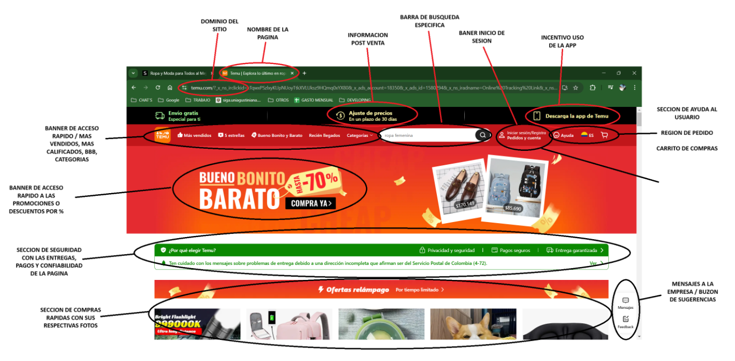

Slide 3
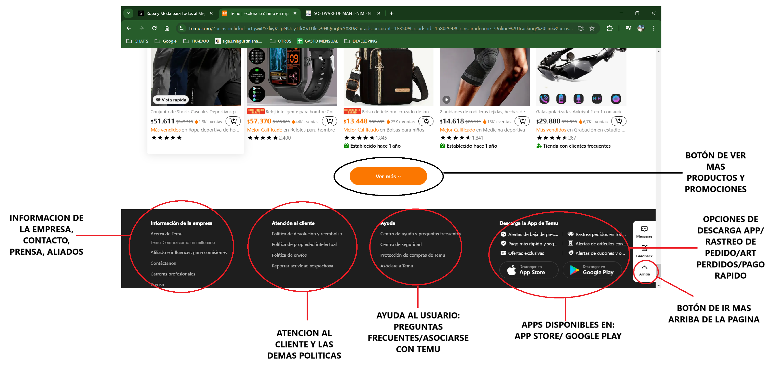

Slide 4
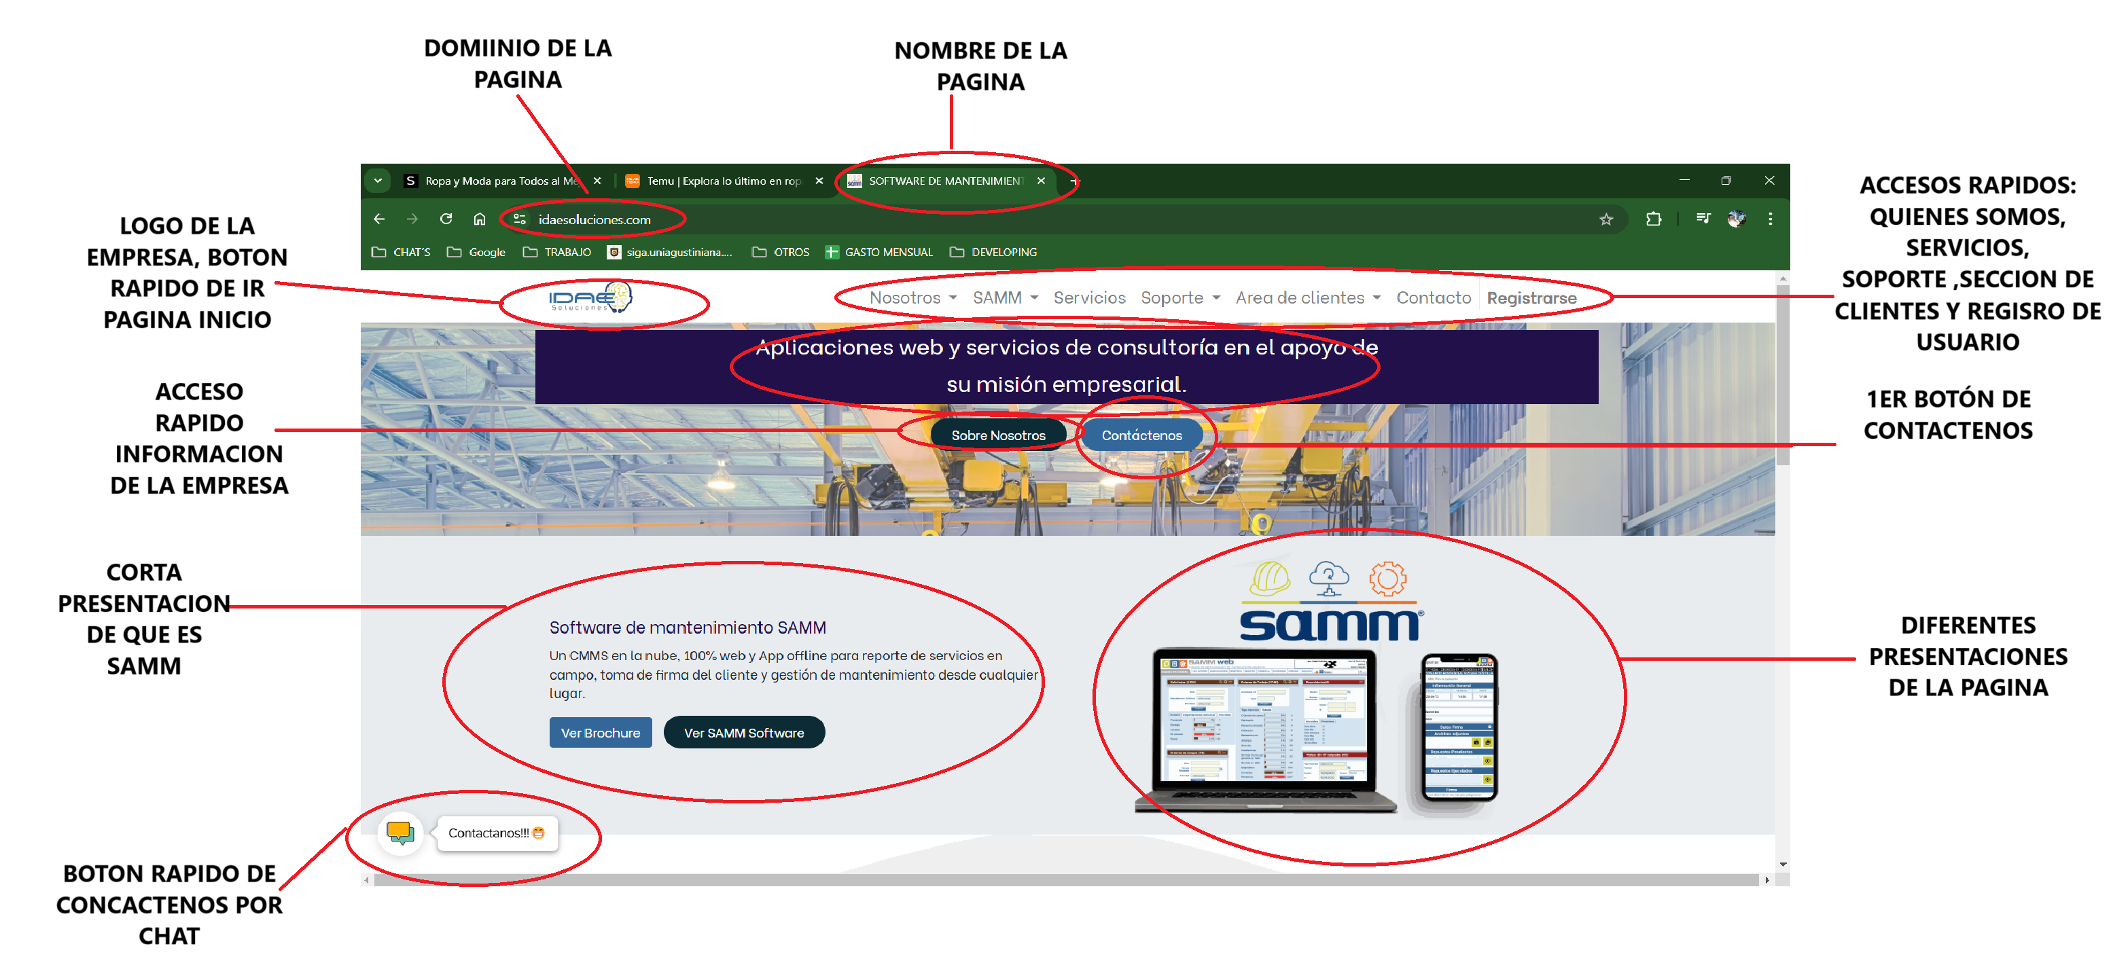

Slide 5
